Slide 1
在Dev C++中建立含多源程序文件的项目(有头文件)
★ 以main()调用max()为例，要求将main()和max()放在两个不同的
源程序文件中
项目名称：ex_with_h
源程序名：ex3.cpp (main函数)
ex4.cpp (max函数的实现)
头文件名：ex.h (max函数的声明)
注：1.本文档描述的是建立Dev C++的项目文件，然后将VS2022已调试
通过的多cpp文件放入项目中，而不是新建cpp文件
2.单cpp文件编译为可执行文件，在Dev C++中既可以建项目文件，
也可以不建项目，之前的做法都是不建项目

Slide 2
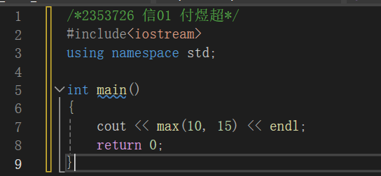
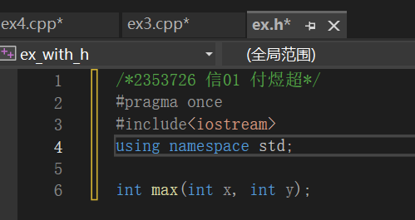
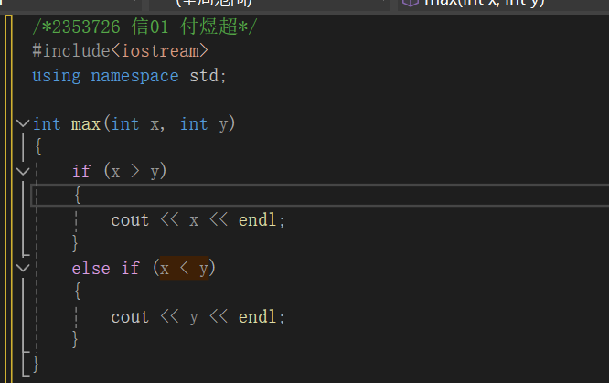
1.创建好vs下的头文件ex.h，源文件ex3.cpp、ex4.cpp

Slide 3
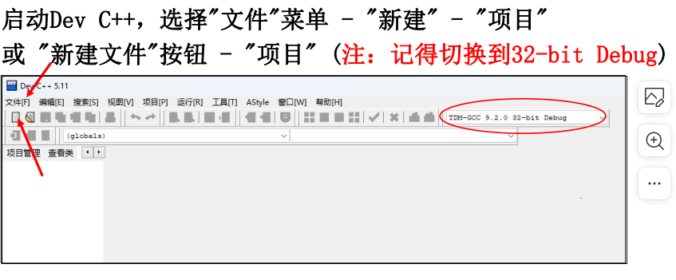
2.

Slide 4
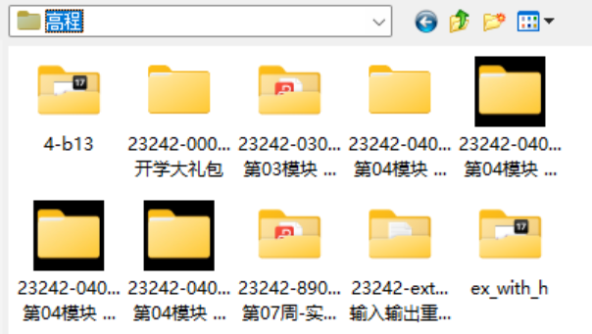
3.找到vs路径保存

Slide 5
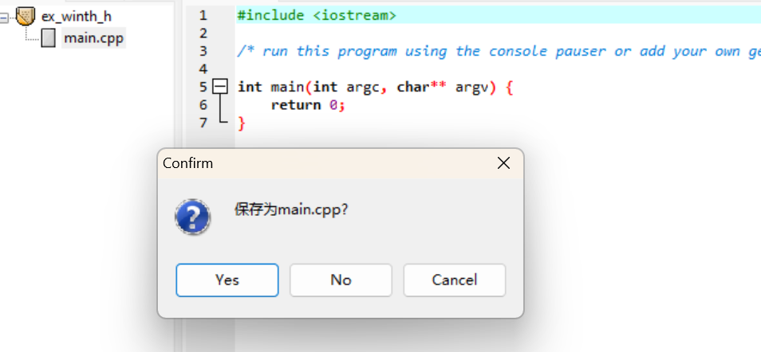
4.移除main文件

Slide 6
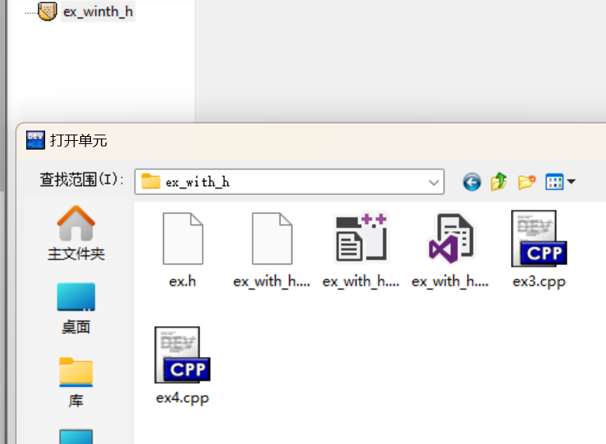
5.将ex3.cpp、ex4.cpp放进Dev里

Slide 7
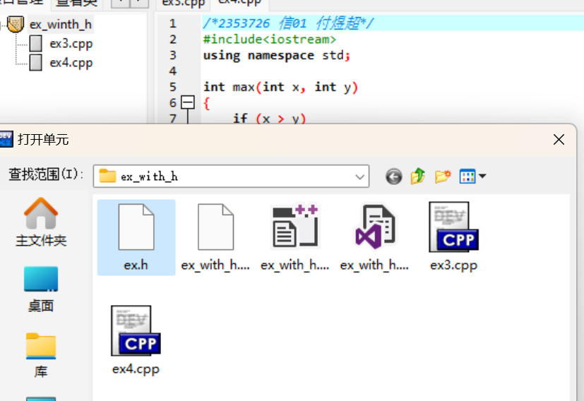
6.此时再次添加文件，选中ex.h文件

Slide 8
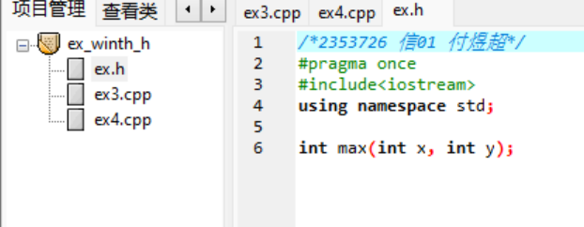
7.这时我们发现头文件已经添加进来了

Slide 9
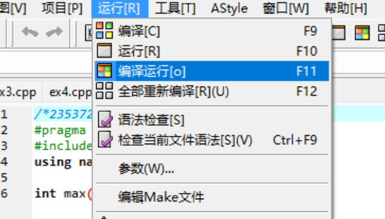
8.F11运行Dev

Slide 10
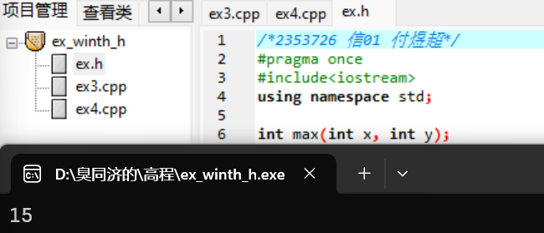
9.观察运行结果并发现运行成功

Slide 11
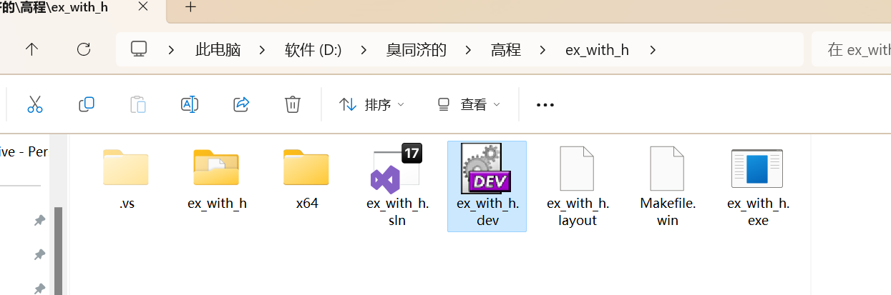
10.这时退出并再次点击.dev项目即可再次打开该项目

Slide 12
还想看？这是你的作业哦
要求：仿照下发的PDF文档格式，按步骤截图说明

